Slide 1
Proxy

Slide 2
O que é um Proxy?
Pode ter vários usos, mas ele está ali sempre para interceptar as requisições entre os clientes e a Internet
Alguns exemplos de uso:
Servidor de Cache
Controle de uso da Internet (tempo, grupos, dias…)
Esconder o IP de origem
Roda por padrão na porta 3128
Configuramos ele no Browser, mas também pode ser transparente

Slide 3
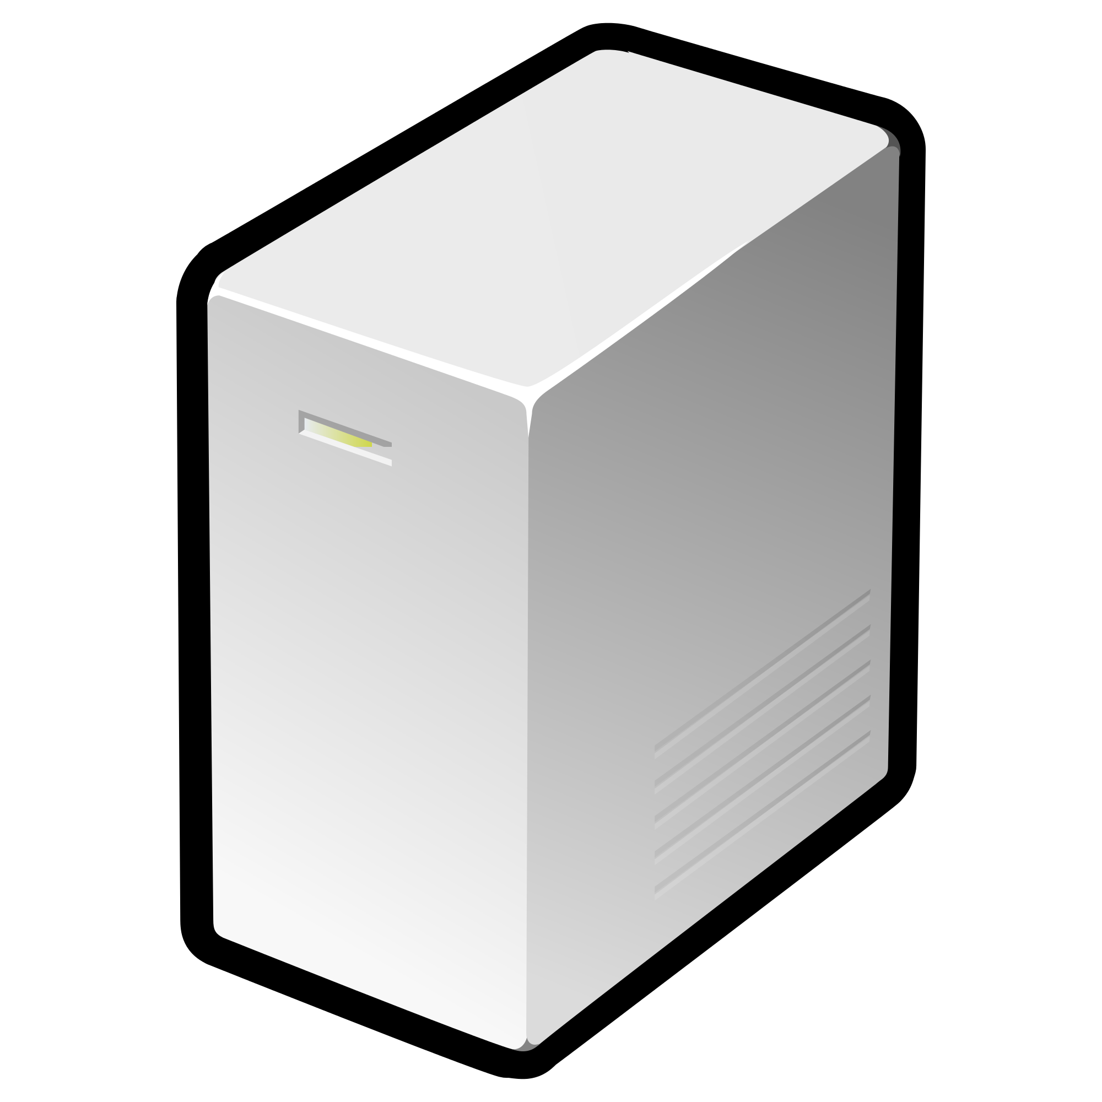


Como vamos configurar?
Squid
192.168.25.2
Internet Service Provider
Roteador
192.168.25.1
Internet
Cliente
192.168.25.3

Slide 4
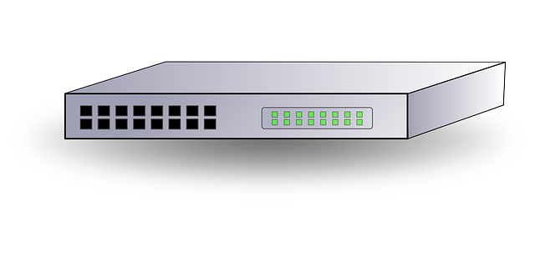
Qual seria o ambiente ideal?
Cliente
192.168.25.4
Internet Service Provider
Squid
eth0 / eth1
Switch
Internet
Cliente
192.168.25.3

Slide 5
Obrigado!

